Slide 1
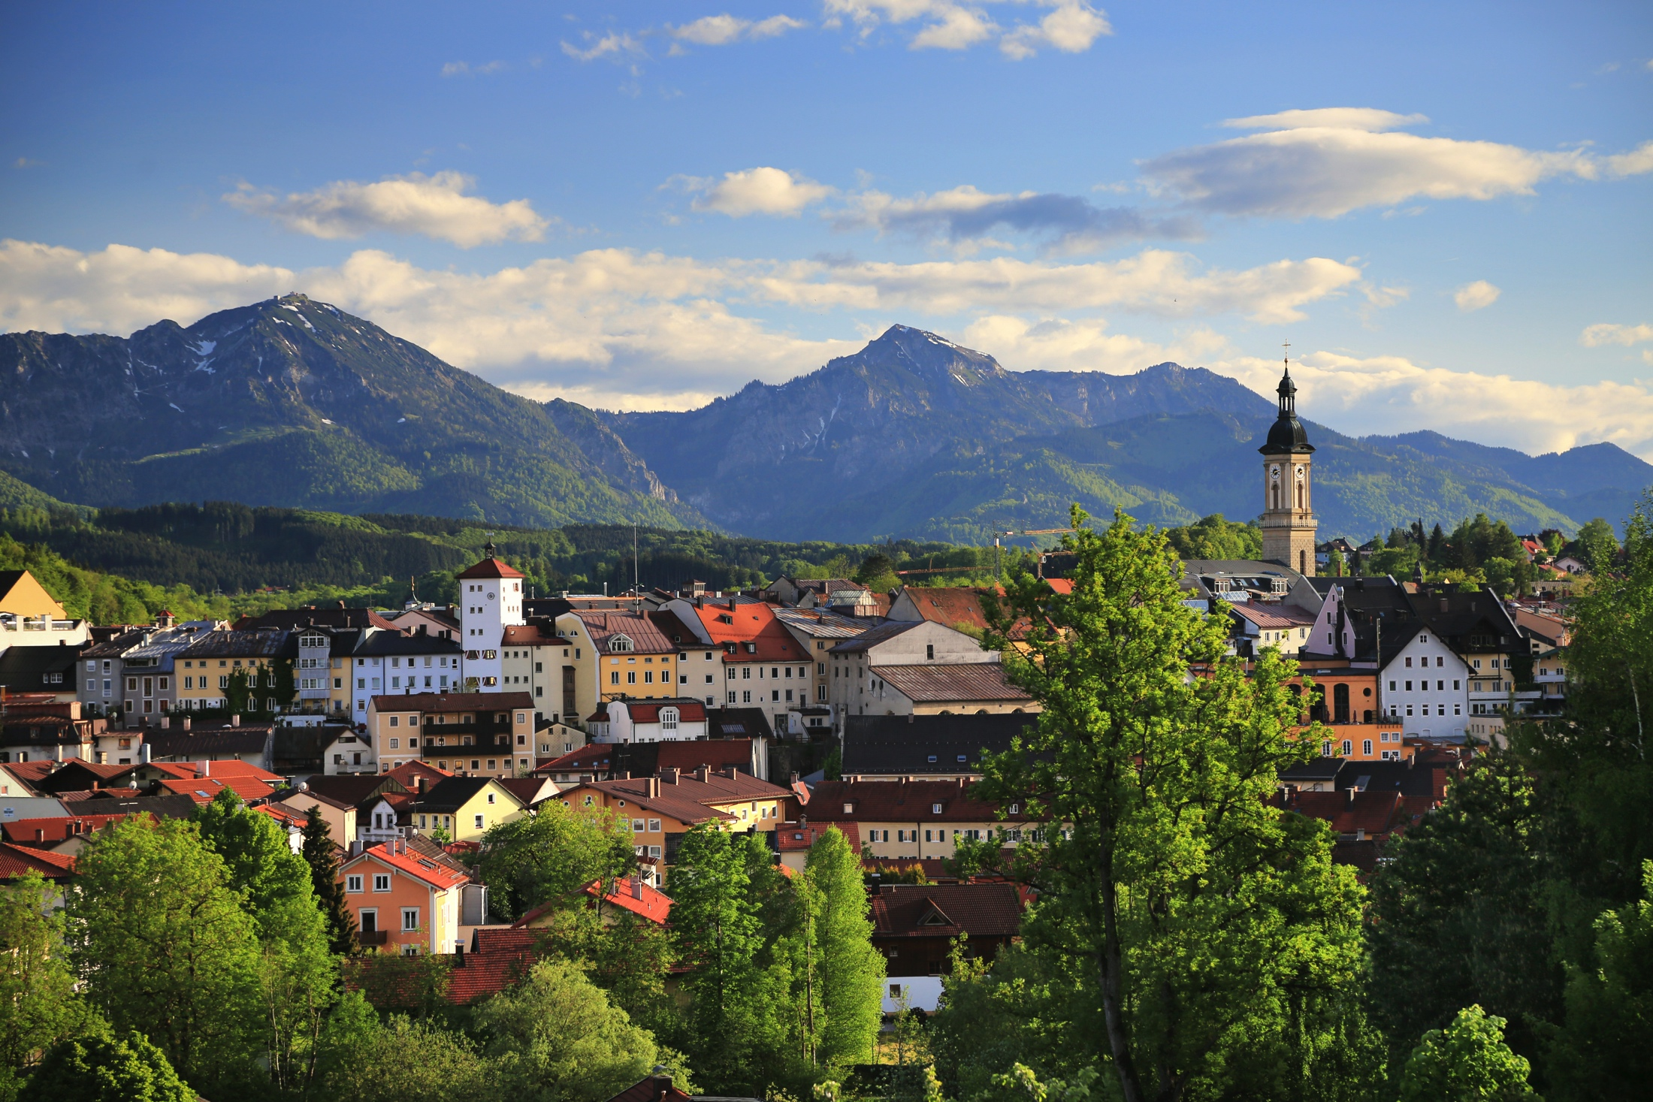

Wahl zum 10. Europäischen Parlament am 09.06.2024
Informationsveranstaltung der Stadt Traunstein
Schriftführereinweisung

Slide 2
AGENDA
Begrüßung
Allgemeine Informationen
Ausstattung Wahlräume (Urnenwahlvorstand)
Tätigkeiten des Wahlvorstandes vor 8.00 Uhr
Tätigkeiten des Wahlvorstandes von 08.00 Uhr bis 18.00 Uhr
Tätigkeiten des Wahlvorstandes ab 18.00 Uhr
Tätigkeiten des Briefwahlvorstandes vor 18.00 Uhr
Tätigkeiten des Briefwahlvorstandes ab 18.00 Uhr
Fragen und Antworten
Verabschiedung

Slide 3
Wahlbezirke der Stadt Traunstein
12 Urnenwahlbezirke je 8 Wahlhelfer
12 Briefwahlbezirke je 8 Wahlhelfer
0 Sonderstimmbezirke
0 Bewegliche Wahlvorstände
ehrenamtlich nach den Bestimmungen des Wahlrechts
Freiwilligkeit ist die beste Motivation, obwohl Verpflichtung besteht
Dank an alle, die sich freiwillig bereiterklären, diese immens wichtige Säule der Demokratie mitzutragen (freie Wahlen)
Erreichbarkeit des Wahlamtes im Rathaus
unter Tel. 65-219 (Frau Frank/Herr Peresich)

Slide 4
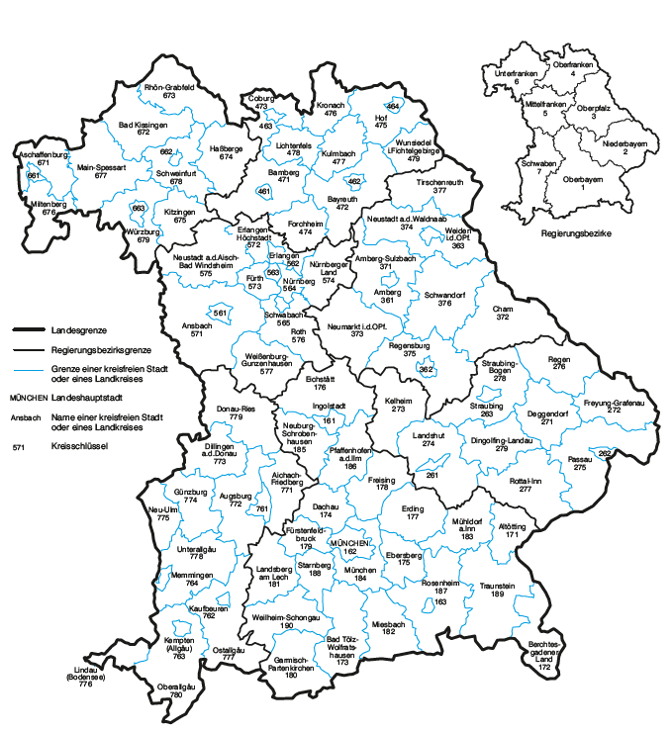
Wahlkreiseinteilung

Slide 5
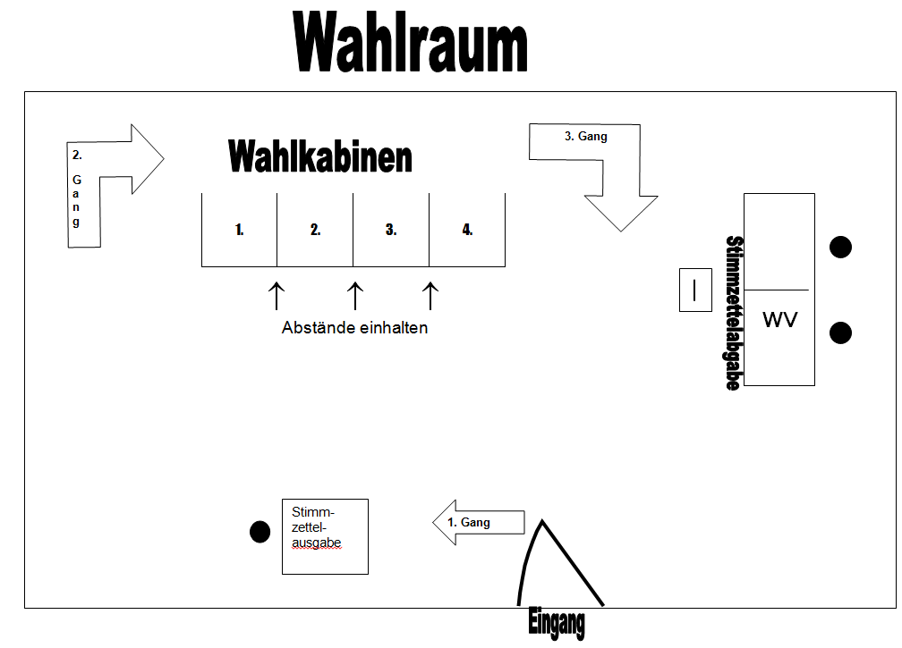
Ausstattung der Wahlräume

Slide 6
Tätigkeiten des Wahlvorstandes am Wahltag vor 08.00 Uhr
Zeitpunkt des Zusammentritts um 7.45 Uhr (2 Schichten)
ab 18.00 Uhr Auszählung
Beschlussfähigkeit (mind. 3)/ ab 18.00 Uhr gesamter Wahlvorstand!
Fehlende -erkrankte- Mitglieder bitte baldmöglichst anrufen unter 0861/65-219 und melden (Ersatz bis 9.00 Uhr)
Ausschilderung des Wahlraums/Prüfung der Aushänge
Die Wahlkabinen müssen überblickt, dürfen aber nicht eingesehen werden können
Tisch des Wahlvorstands von allen Seiten zugänglich
Wahlurne prüfen und wird bis zum Ende der Wahl nicht mehr geöffnet.

Slide 7
Fehldrucke von Stimmzetteln
Der Wahlvorsteher eröffnet die Wahlhandlung. Die Mitglieder des Wahlvorstandes werden verpflichtet zur Unparteilichkeit und Verschwiegenheit.
Das Wählerverzeichnis ist evtl. nach dem Verzeichnis der nachträglich ausgestellten Wahlscheine zu berichtigen. (WA 1 Nr. 1.4.5 Buchst. c)
Ebenfalls Berichtigung der Abschlussbescheinigung des Wählerverzeichnisses. (WA 1 Nr. 1.4.5 Buchst. c)
Gleiches bei Ausstellung von Wahlscheinen bei nachgewiesener plötzlicher Erkrankung bis 15 Uhr noch möglich.

Slide 8
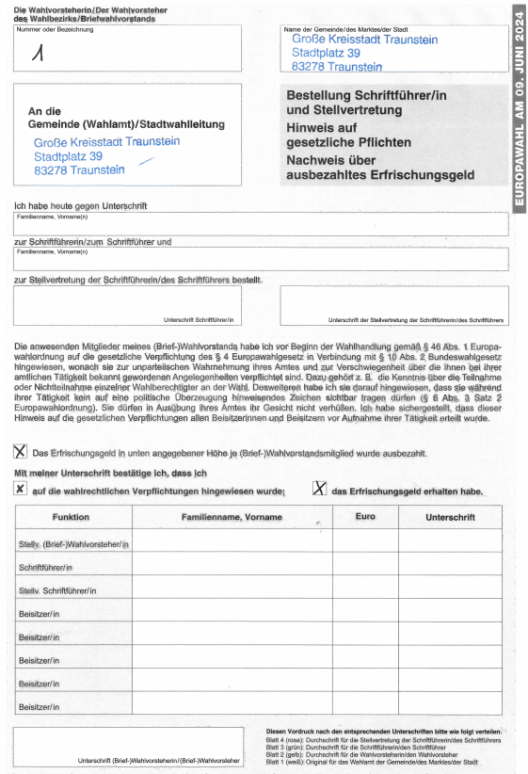
Verpflichtung der Wahlhelfer
Unparteilichkeit
Verschwiegenheit
Erfrischungsgeld
Bitte Beachten!
Abholung des Wählerverzeichnisses und
des Erfrischungsgeldes am
Wahltag um 07.15 Uhr
im Einwohnermeldeamt
durch Schriftführer oder Wahlvorstand!
(Bitte in ausgelegte Liste eintragen)

Slide 9
Tätigkeiten des Wahlvorstandes von 08.00 Uhr bis 18.00 Uhr
Anwesenheit und Beschlussfähigkeit
Während Wahlhandlung
Mindestanwesenheit: 3 Mitglieder des Wahlvorstandes
- Wahlvorstand oder stv. Wahlvorstand
- Schriftführer oder stv. Schriftführer
- 1 Beisitzer
Ermittlung und Feststellung des Wahlergebnisses ab 18.00 Uhr
Gesamter Wahlvorstand !
Mindestanwesenheit: 5 Mitglieder des Wahlvorstandes
- Wahlvorstand oder stv. Wahlvorstand
- Schriftführer oder stv. Schriftführer
- 3 Beisitzer

Slide 10
Wahlberechtigung
Wahlberechtigt ist, wer
im Wählerverzeichnis des Wahllokales eingetragen ist
(und nicht gesperrt ist, z. B. „W“ für Wahlschein) oder
einen Wahlschein einer Gemeinde des Landkreises Traunstein besitzt
(kann dann mit WS und Ausweis in einem beliebigen Wahllokal im Landkreis TS wählen).

Slide 11
Stimmenabgabe mit Stimmzettel
Vorlage der Wahlbenachrichtigung
Aushändigung eines Stimmzettels/(Vor-)Prüfung des Stimmrechts
Jeder Stimmzettel enthält rechts oben eine Lochung oder die rechte obere Ecke ist abgeschnitten. Orientierungshilfe/Wahlschablone für blinde und sehbehinderte Wähler (siehe WA 1 Nr. 1.4.2/2. Absatz und Nr. 1.4.4)
- Flyer mit weiteren Infos (kann heute mitgenommen werden)
- weitere Informationen können abrufen werden unter: http://www.dbsv.org/wahlen

Slide 12
Kennzeichnung der Stimmzettel
Der Wähler kennzeichnet und faltet seinen Stimmzettel in der Wahlkabine.
Möglichkeit der Hilfestellung durch den Wahlvorstand oder andere Personen (siehe WA 1/Nr. 1.4.4)
Bei der Stimmabgabe in der Wahlkabine immer nur ein Wähler (Ausnahme Hilfsperson).
Auf die Wahrung des Wahlgeheimnisses durch den Wahlvorstand achten.

Slide 13
Prüfung der Wahlberechtigung und Eintrag ins Wählerverzeichnis
Identitätsprüfung und Prüfung der Wahlberechtigung am Tisch des Wahlvorstandes
Stimmabgabe im Wählerverzeichnis
Sperrvermerke vorhanden „W“?
Richtiges zuständiges Wahllokal
…erst dann den Einwurf in die Urne freigeben …

Slide 14
Wahlhandlung im Wahlraum

Slide 15
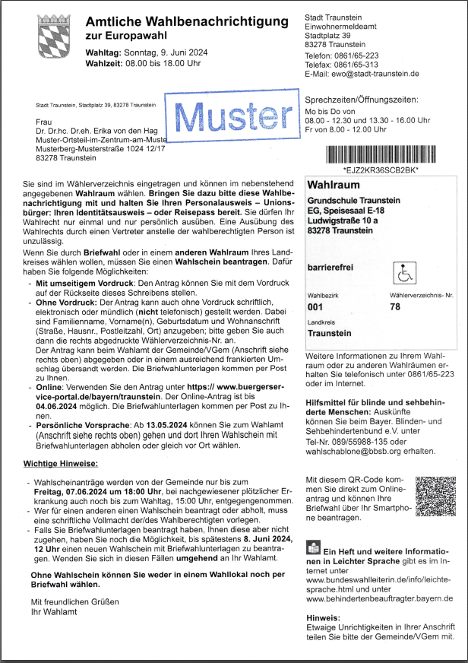
Wahlbenachrichtigung

Slide 16
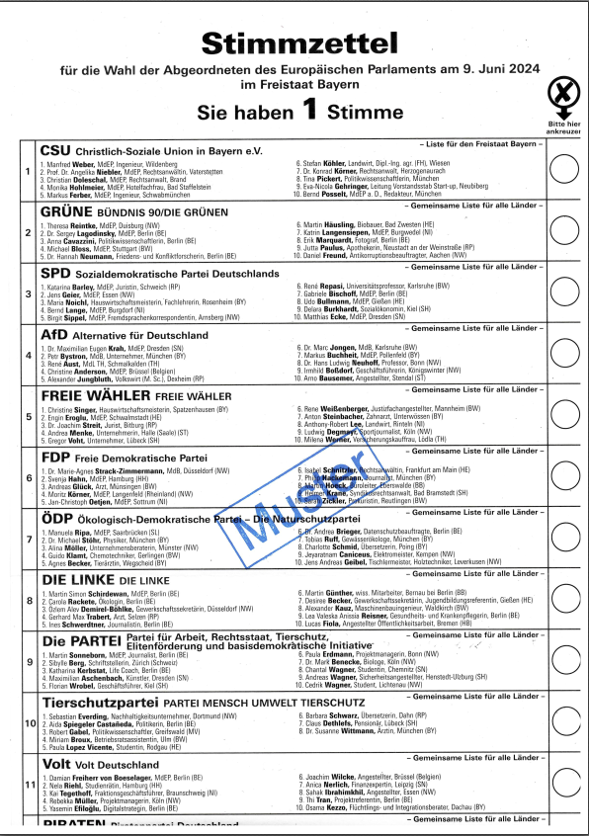
Stimmzettelmuster

Slide 17
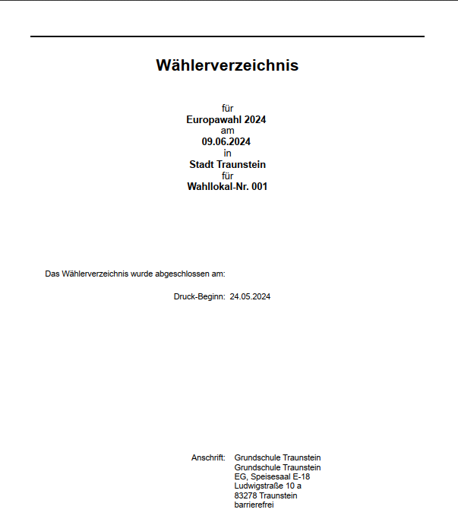
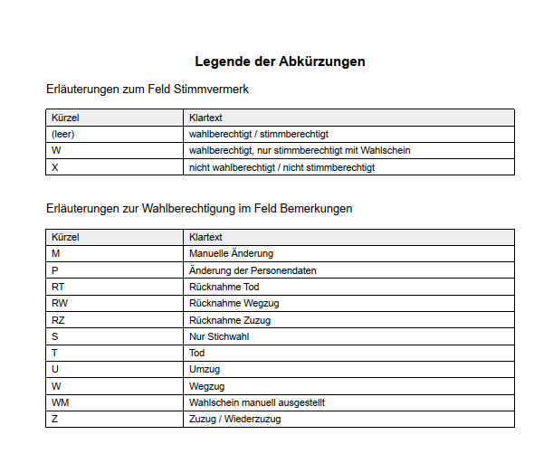
Wählerverzeichnis

Slide 18
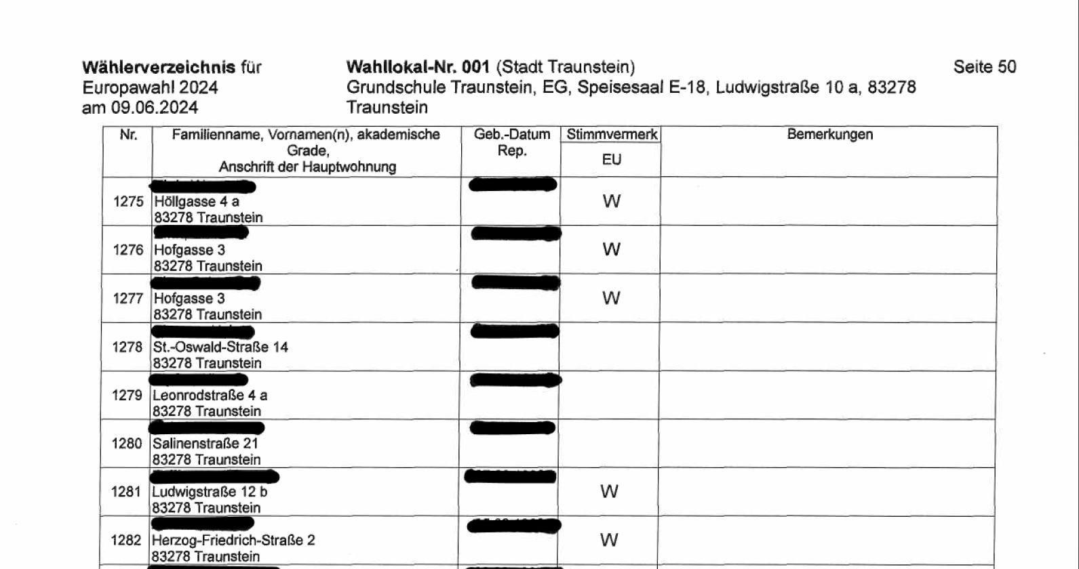
Auszüge Wählerverzeichnis

Slide 19
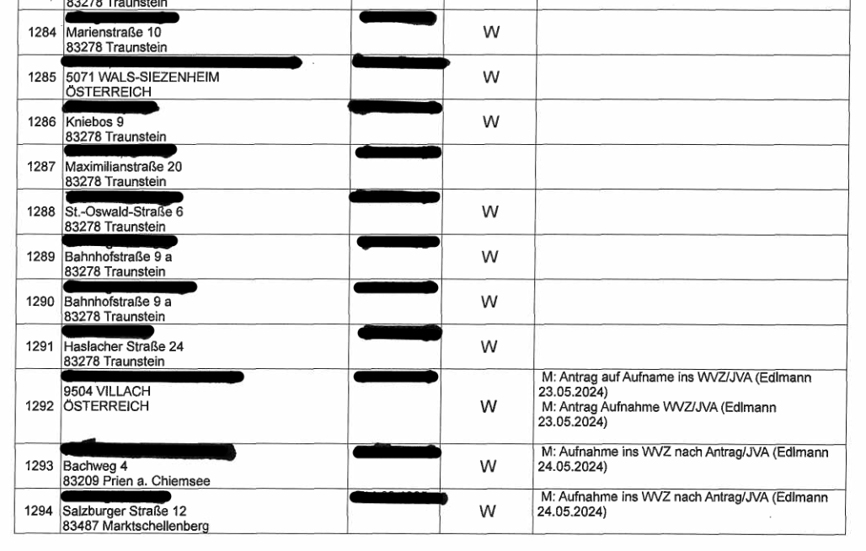

Slide 20
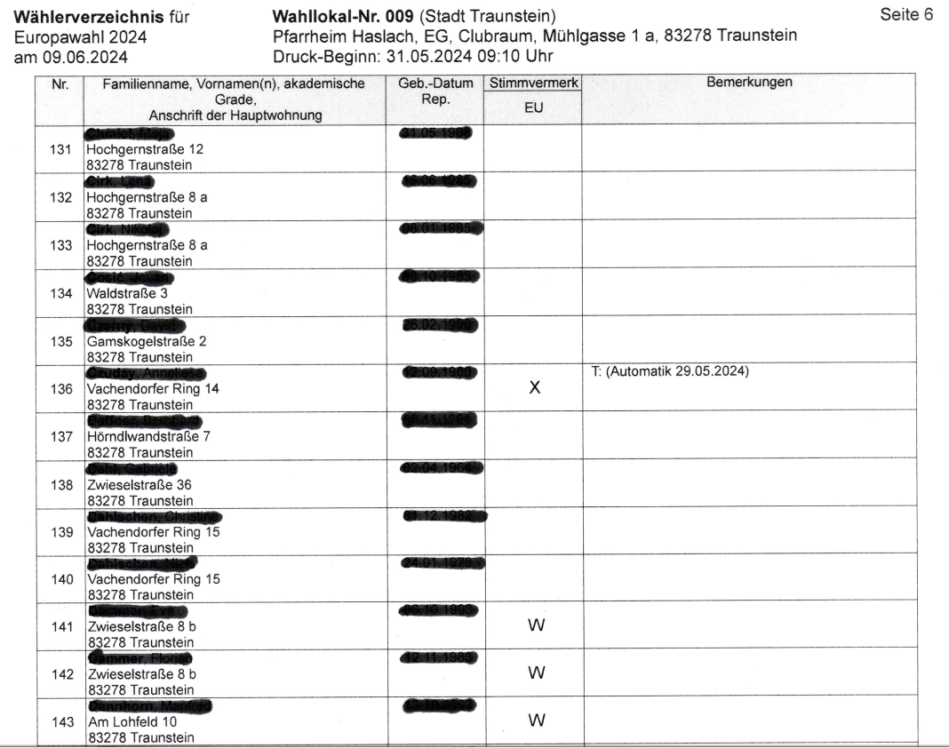

Slide 21
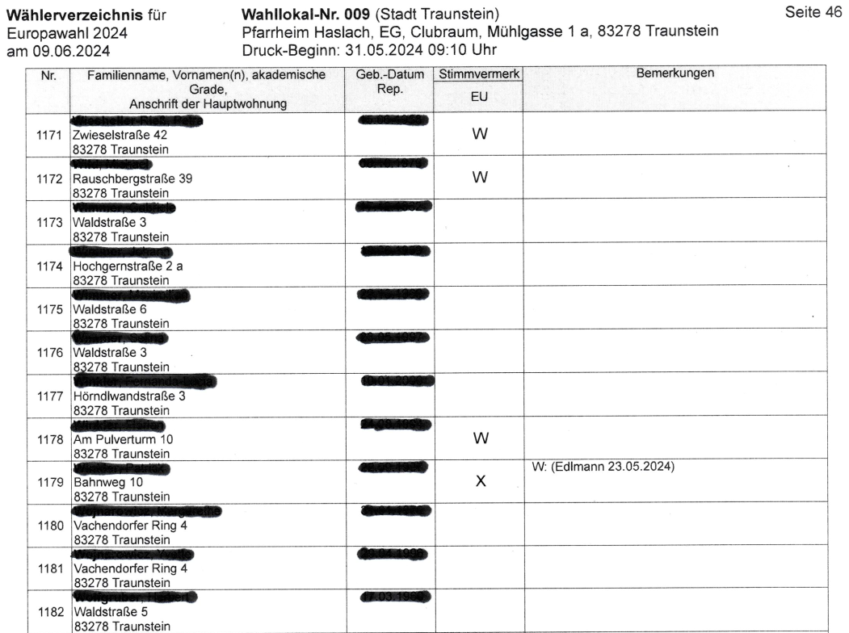

Slide 22
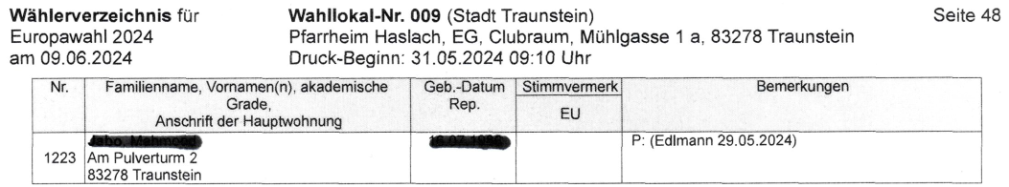

Slide 23
Stimmenabgabe mit Wahlschein
Die Stimmabgabe ist in jedem beliebigen Wahlraum des Landkreises möglich.
Wahlrecht (Wahlschein) prüfen (immer i.V. mit Ausweis)
Einbehalt des Wahlscheins (Anlage zur Wahlniederschrift)
Anbringung eines Abstimmungsvermerkes auf Wahlschein nicht notwendig
keine Annahme von Wahlbriefen
Zweifel über die Wahlberechtigung klärt der Wahlvorstand.
  In diesem Fall ist über die Zulassung oder Zurückweisung Beschluss zu fassen und eine Niederschrift als Anlage der Wahlniederschrift beizufügen.
  Der Wahlvorsteher behält den Wahlschein auch im Falle der Zurückweisung ein.

Slide 24
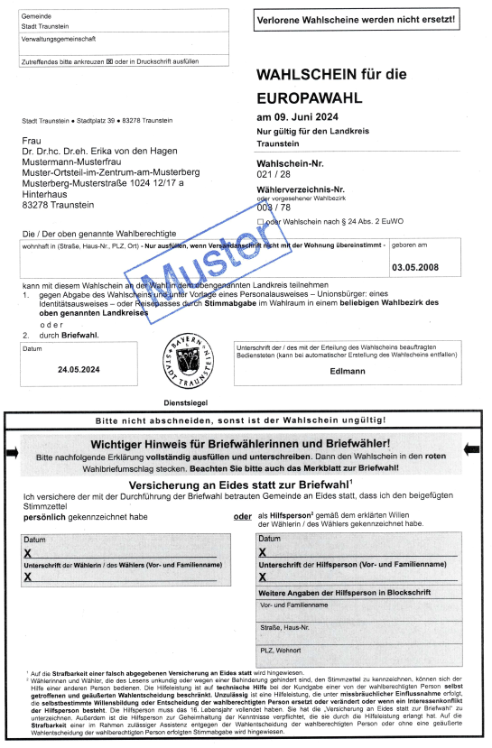
Wahlscheinmuster

Slide 25
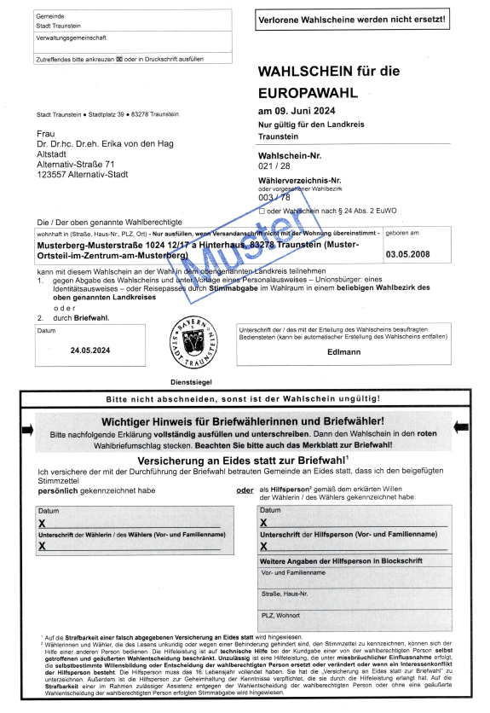
Wahlscheinmuster

Slide 26
Stimmenabgabe mit Wahlschein
Folgende Prüfungen sind in jedem Fall durchzuführen:
Wähler einem Wahlvorstandsmitglied persönlich bekannt oder kann er sich ausweisen?
Wahlschein in einem Verzeichnis der für ungültig erklärten Wahlscheine eingetragen?
Wahlschein für den Landkreis Traunstein gültig?
Wahlschein für die Europawahl am 09.06.2024?
Dienstsiegel der ausstellenden Gemeinde auf dem Wahlschein?
Wahlschein vom ausstellenden Bediensteten unterschrieben oder – bei automatischer Erstellung – dessen Namenseindruck?
Jegliche Zweifel hat der Wahlvorstand ggf. durch Rückruf bei der Gemeinde aufzuklären.

Slide 27
Tätigkeiten des Wahlvorstandes ab 18.00 Uhr
Schluss der Abstimmung
Ende 18.00 Uhr wird vom Wahlvorsteher bekannt gegeben.
Zulassung noch anwesender Wahlberechtigter welche vor 18.00 Uhr erschienen sind.
Grundsatz der Öffentlichkeit (Eingangstüren bleiben offen)!
Der Wahlvorsteher erklärt die Wahlhandlung für geschlossen.
Er ordnet die sofortige Entfernung und Verpackung aller nicht benutzten Stimmzettel an.

Slide 28
Ermittlung und Feststellung des Wahlergebnisses
Die Feststellung des Wahlergebnisses erfolgt unmittelbar nach Abschluss der Stimmabgabe ohne Unterbrechung und ausschließlich im Wahlraum.
Die Ermittlung und die Feststellung des Wahlergebnisses sind nach wie vor öffentlich.
Der Wahlvorsteher öffnet die Wahlurne.
Der Wahlvorsteher entnimmt die Stimmzettel der Wahlurne und überzeugt sich, dass diese leer ist.

Slide 29
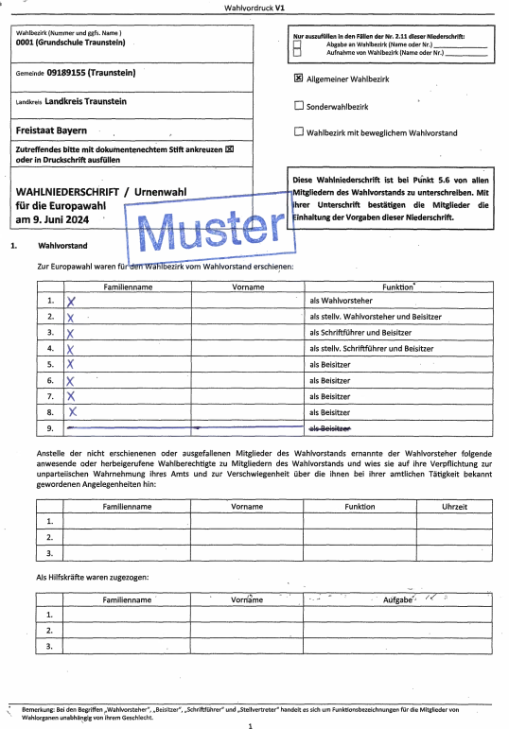
Niederschrift

Slide 30
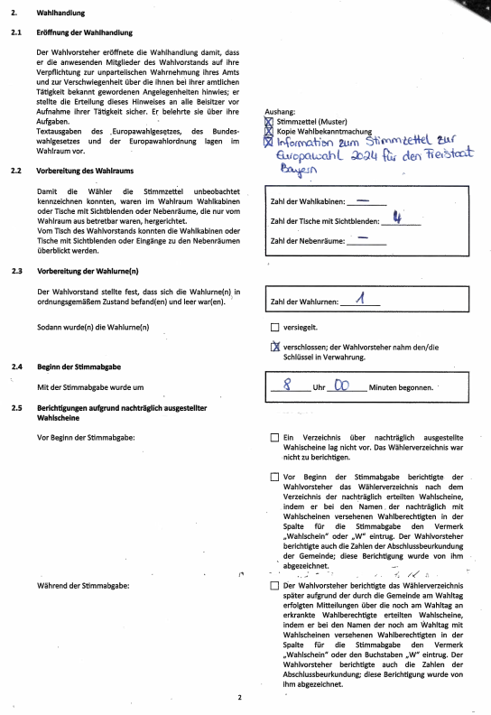
Muster

Slide 31
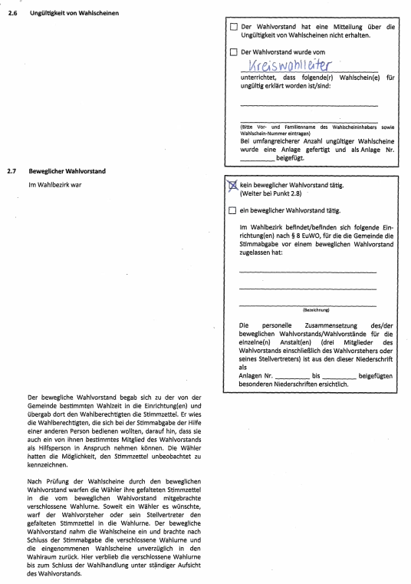
Muster

Slide 32
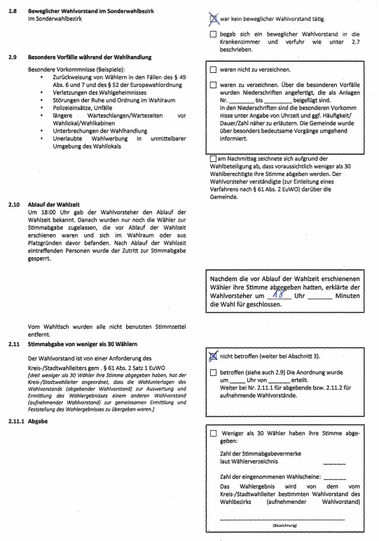
Muster

Slide 33
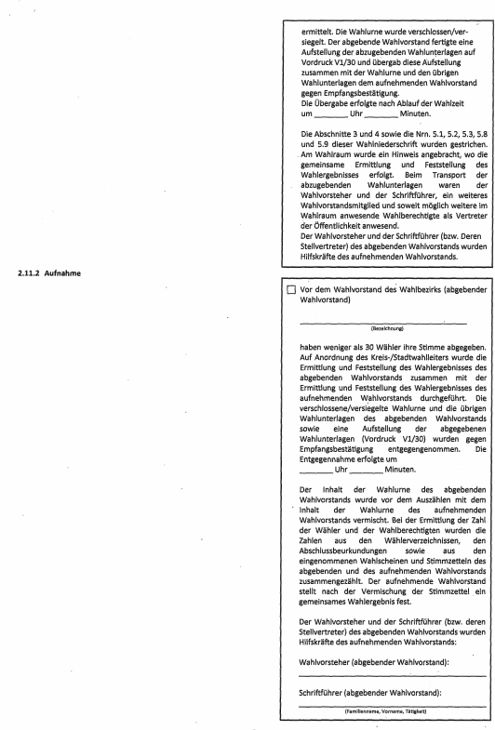
Muster

Slide 34
Ermittlung der Anzahl der Wahlberechtigten und Wähler
Zahl der Wahlberechtigten (Wvz.)
Ermittlung der Zahl der Wähler
(Stimmzettel = Stimmabgabevermerke + Wahlscheine)
Bildung von Arbeitsgruppen:
Arbeitsgruppe A:
Die Beisitzer zählen alle abgegebenen, entfalteten Stimmzettel (= Wähler).
Arbeitsgruppe B:
Der Schriftführer zählt die Stimmabgabevermerk im Wählerverzeichnis.
Arbeitsgruppe C:
Der Wahlvorsteher zählt die eingenommenen Wahlscheine.
Wahlscheine zurückgewiesener Wähler dürfen nicht mitgezählt werden!
Kontrolle
Die Anzahl der abgegebenen Stimmzettel muss mit der
Summe der Stimmabgabevermerke im Wählerverzeichnis
und der eingenommenen Wahlscheine übereinstimmen

Slide 35
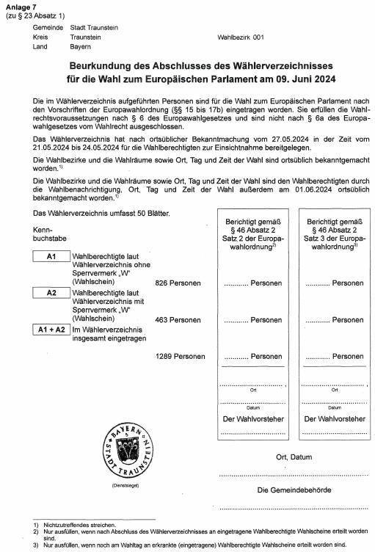
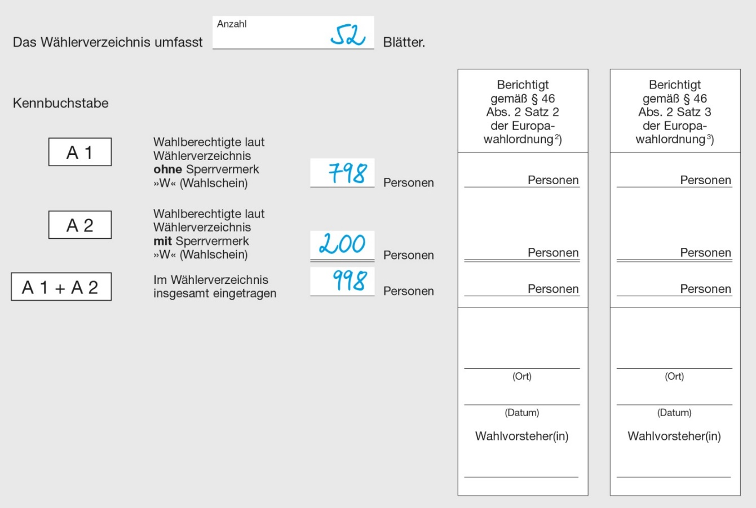
Ermittlung der Anzahl der Wahlberechtigten und Wähler

Slide 36
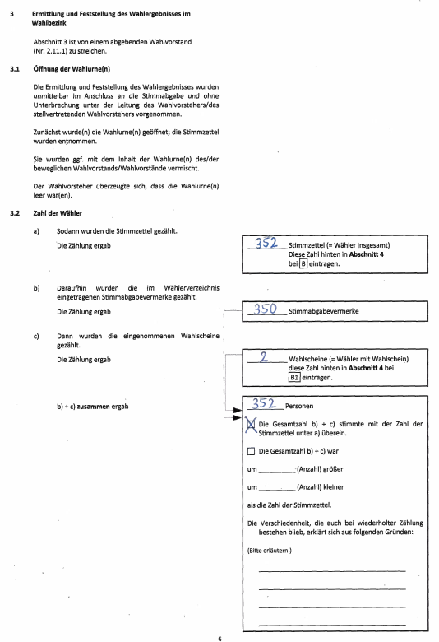
Muster

Slide 37
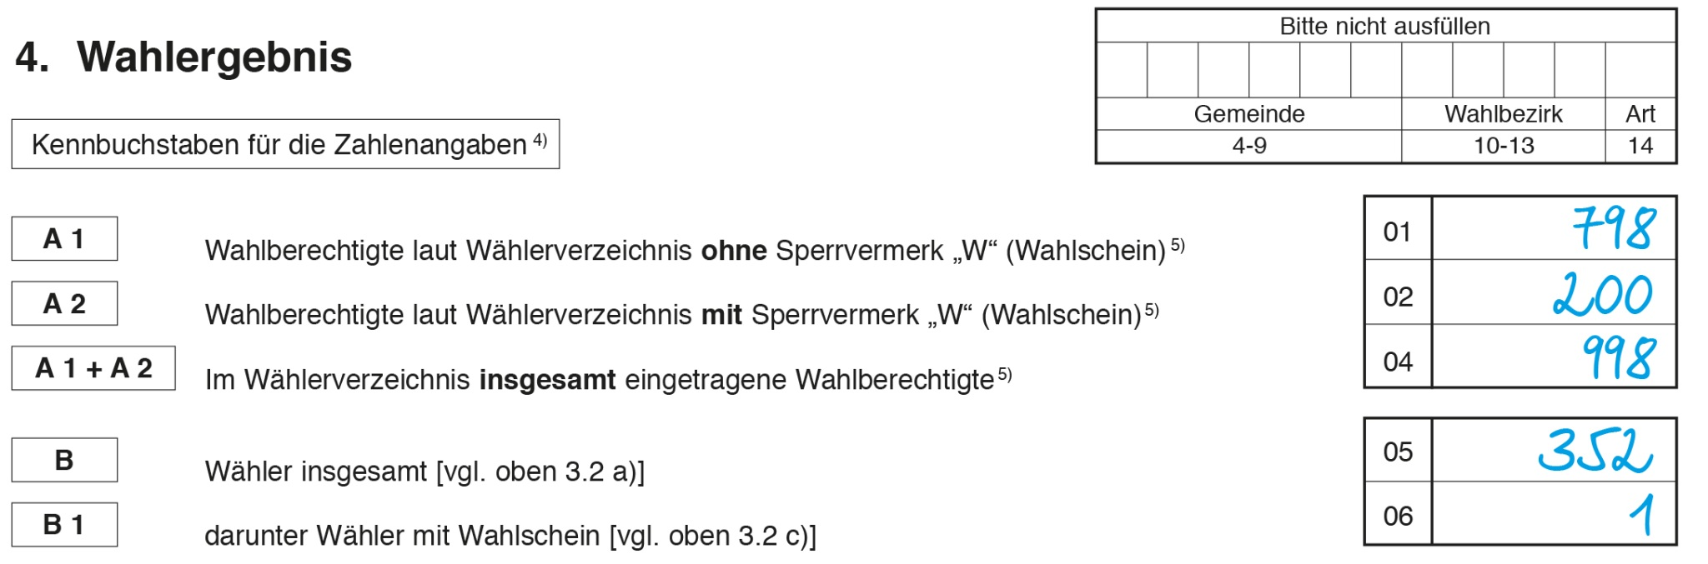
Ermittlung der Anzahl der Wahlberechtigten und Wähler

Slide 38
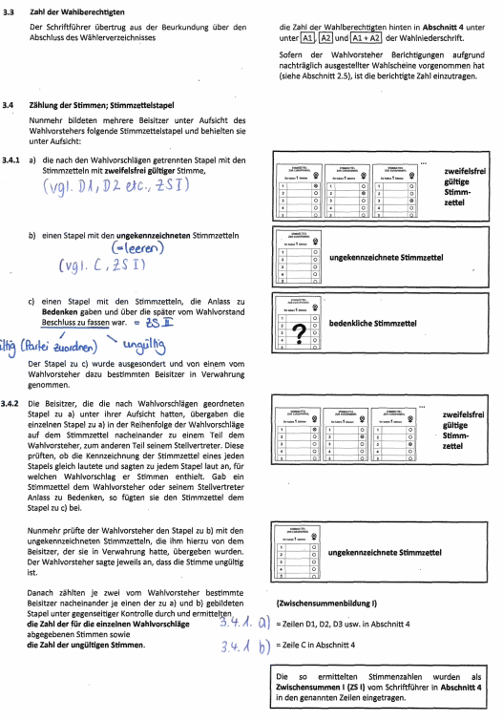
Muster

Slide 39
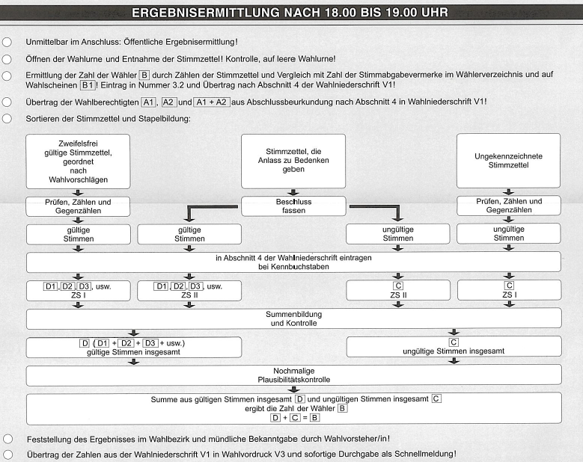
Ermittlung des Wahlergebnisses
a)
c)
b)

Slide 40
Vorbereiten und Zählen der Stimmen
Beisitzer bilden unter Aufsicht des Wahlvorstehers die verschiedenen Stapel und behalten diese unter Aufsicht.
Prüfen der Stimmzettel mit gültigen Stimmen (Stapel a)
Der Wahlvorsteher und sein Stellvertreter erhalten die nach Wahlvorschlägen getrennten Stapel.
Sie prüfen, ob auf den Stimmzetteln eines jeden Stapels die gleichen Wahlvorschläge gekennzeichnet sind und für welchen Wahlvorschlag die Stimme vergeben wurde.
Gibt dabei ein Stimmzettel Anlass zu Bedenken, kommt er zum ausgesonderten Stapel (Stapel c).

Slide 41
Vorbereiten und Zählen der Stimmen
Prüfen der ungekennzeichneten Stimmzettel (Stapel b)
Der Wahlvorsteher erhält den Stapel b.
Er prüft jeden Stimmzettel, ob er ungekennzeichnet ist und sagt dann an, dass die Stimme ungültig ist.
Über diese ungekennzeichneten Stimmzettel muss der Wahlvorstand keinen Beschluss fassen.
Zählen der gültigen Stimmen aus Stapel a und der ungültigen Stimmen aus Stapel b
Die Stapel a und b werden von je zwei Beisitzern unter gegenseitiger Kontrolle durchgezählt. Stimmen die Zählungen der beiden Beisitzer für die einzelnen Stapel nicht überein, haben sie den betreffenden Zählvorgang erneut nacheinander bis zur Übereinstimmung zu wiederholen.
Die ermittelten Zahlen sind die für die einzelnen Wahlvorschläge abgegebenen gültigen Stimmen sowie die ungültigen, da nicht gekennzeichneten, Stimmzettel.

Slide 42
Eintragung der ermittelten Zahlen aus den
Stapel a und b in die Niederschrift als ZS I
Die gültigen Stimmen (Stapel a) werden vom Schriftführer in Abschnitt 4 bei den einzelnen Wahlvorschlägen
(D1, D2, D3, usw.) als Zwischensumme I (ZS I) eingetragen.
Die ungültigen Stimmen (Stapel b) sind unter Kennbuchstabe C als Zwischensumme I (ZS I) einzutragen.

Slide 43
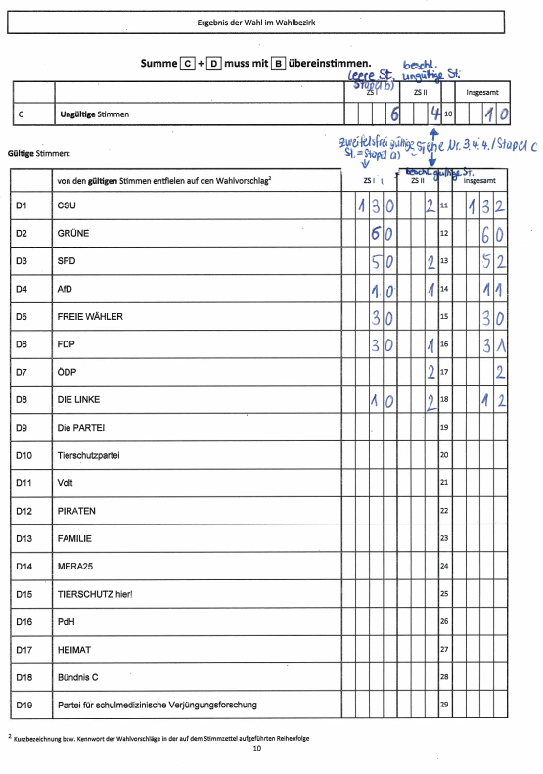
Ergebnisteil Niederschrift
b)
c)
a)

Slide 44
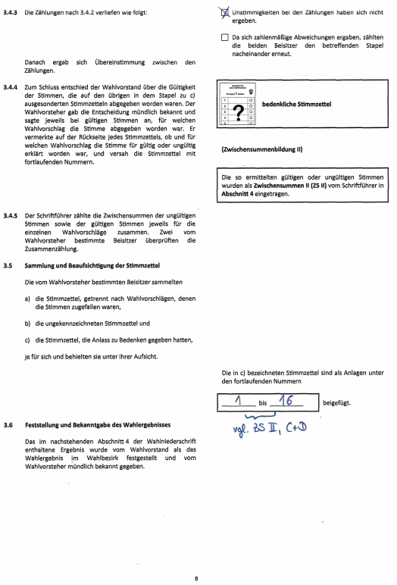
Muster

Slide 45
Prüfung der Stimmzettel mit Anlass zu Bedenken aus Stapel c mit Stimmzettelbeispielen
Verfahrensweise:
Über jeden Stimmzettel bzw. jede Stimmabgabe muss der Wahlvorstand einzeln Beschluss fassen.
Der Wahlvorstand entscheidet mit Mehrheitsbeschluss über die Gültigkeit oder Ungültigkeit jedes einzelnen Stimmzettels.
Bei Stimmengleichheit entscheidet die Stimme des Wahlvorstehers.
Der Wahlvorsteher gibt die Entscheidungen mündlich bekannt und sagt bei gültigen Stimmen an, für welchen Wahlvorschlag die Stimme abgegeben worden ist.
Er vermerkt auf der Rückseite jedes Stimmzettels, wie entschieden wurde.
Die Stimmzettel, über die der Wahlvorstand beschlossen hat, sind mit fortlaufenden Nummern zu versehen.

Slide 46
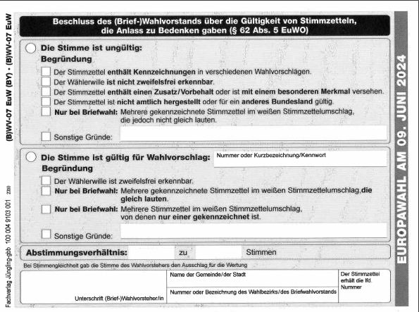
Beschlussaufkleber

Slide 47
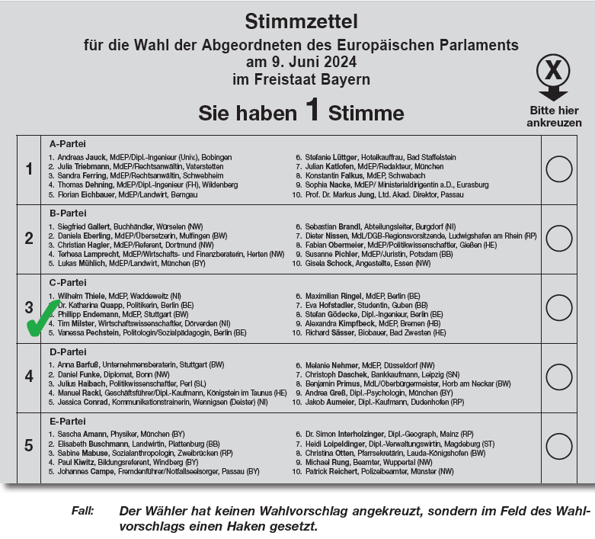
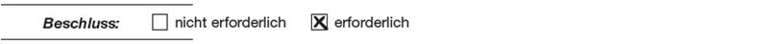

Prüfung der Stimmzettel mit Anlass zu Bedenken aus Stapel c mit Stimmzettelbeispielen
Bei den Stimmzetteln, die zu Bedenken Anlass geben, entscheidet der gesamte Wahlvorstand.
Ein Stimmzettel ist gültig, wenn:
die Kennzeichnung außerhalb
des Kreises, aber innerhalb
des Feldes einer Partei
eindeutig erfolgt ist

Slide 48
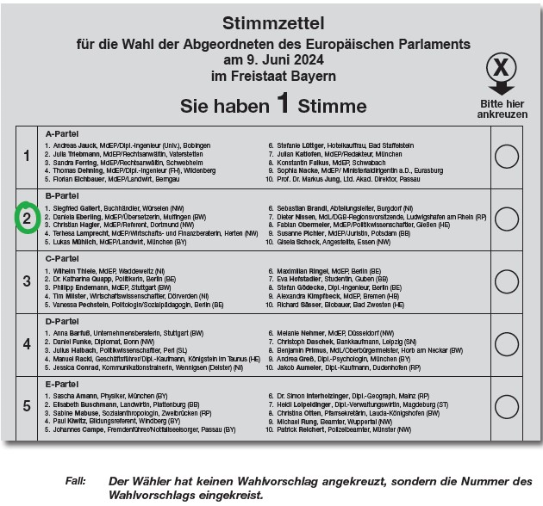
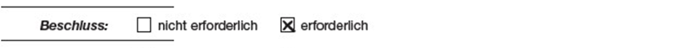
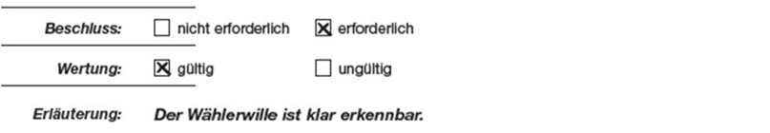
Prüfung der Stimmzettel mit Anlass zu Bedenken aus Stapel c mit Stimmzettelbeispielen

Slide 49
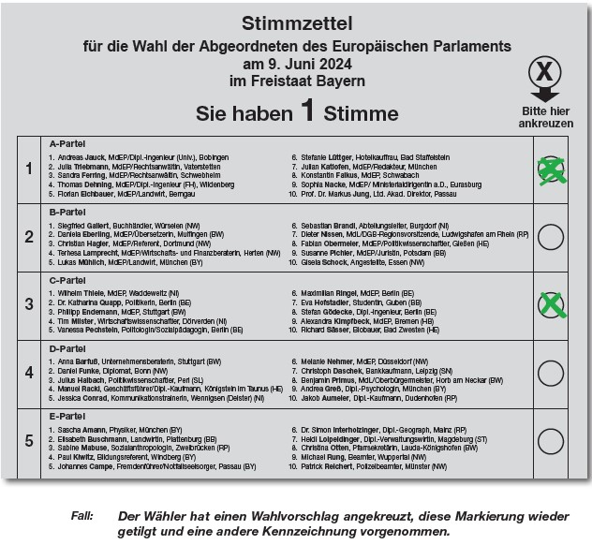

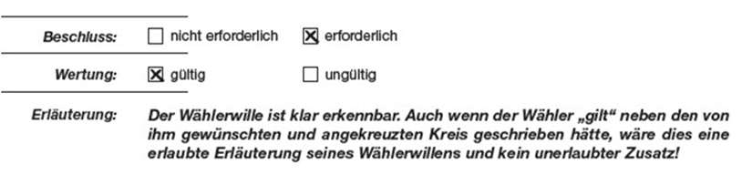
die Kennzeichnung zweifelsfrei getilgt und eine neue Kennzeichnung vorgenommen wurde
Prüfung der Stimmzettel mit Anlass zu Bedenken aus Stapel c mit Stimmzettelbeispielen

Slide 50
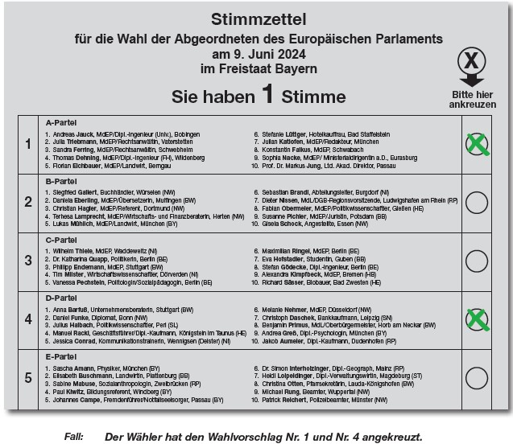

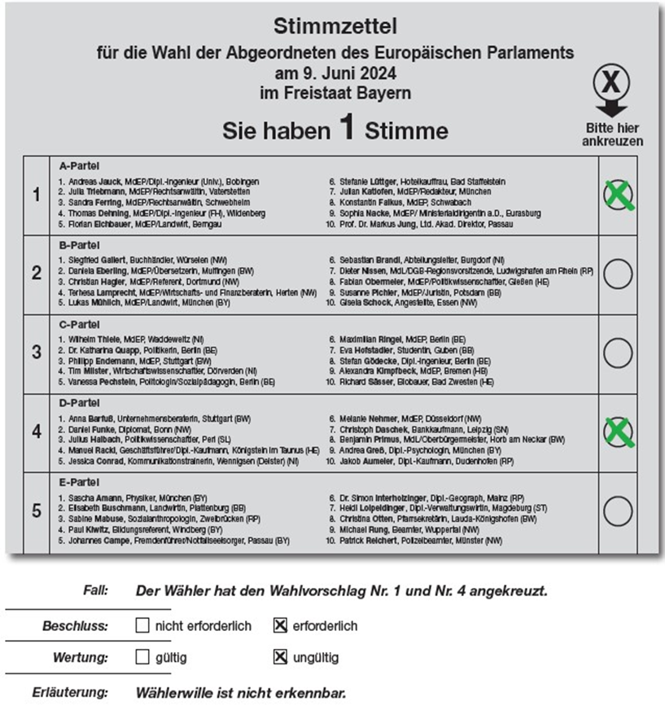
Ein Stimmzettel ist ungültig, wenn:
Prüfung der Stimmzettel mit Anlass zu Bedenken aus Stapel c mit Stimmzettelbeispielen
er nicht amtlich hergestellt ist
er den Willen des Wählers nicht zweifelsfrei erkennen lässt

Slide 51
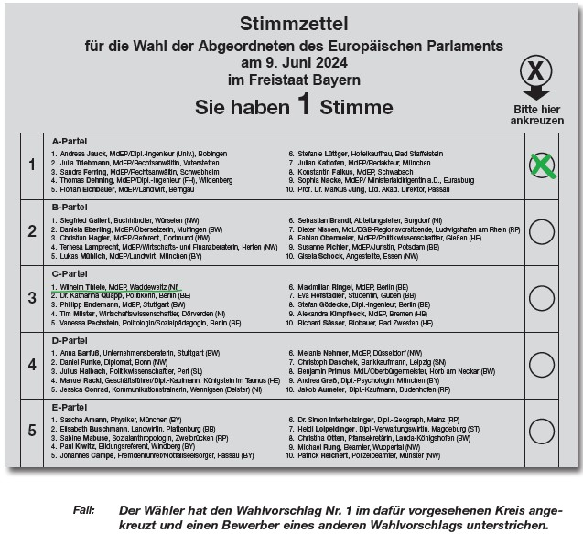


Prüfung der Stimmzettel mit Anlass zu Bedenken aus Stapel c mit Stimmzettelbeispielen

Slide 52
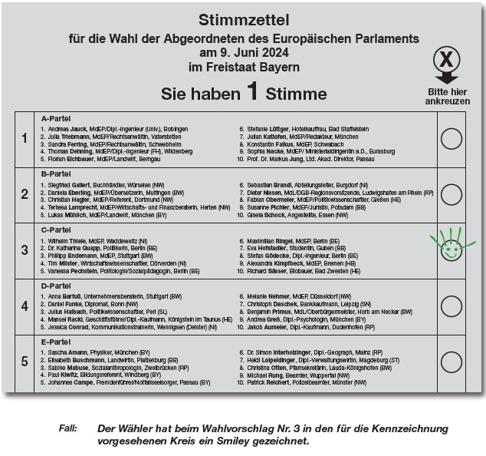

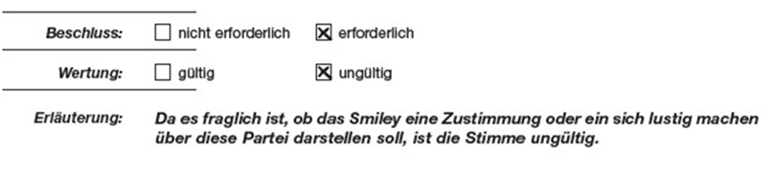
Prüfung der Stimmzettel mit Anlass zu Bedenken aus Stapel c mit Stimmzettelbeispielen

Slide 53
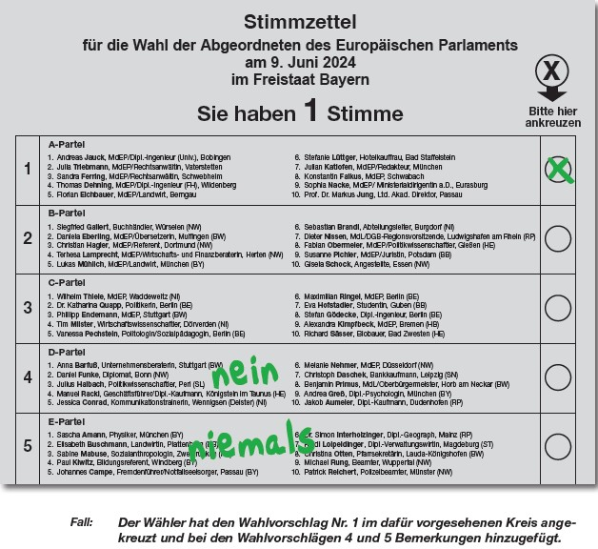

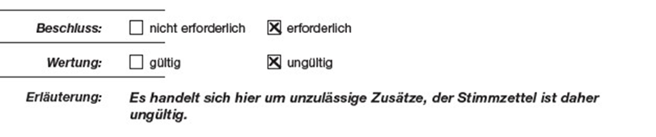
Prüfung der Stimmzettel mit Anlass zu Bedenken aus Stapel c mit Stimmzettelbeispielen
er einen Zusatz oder Vorbehalt enthält

Slide 54
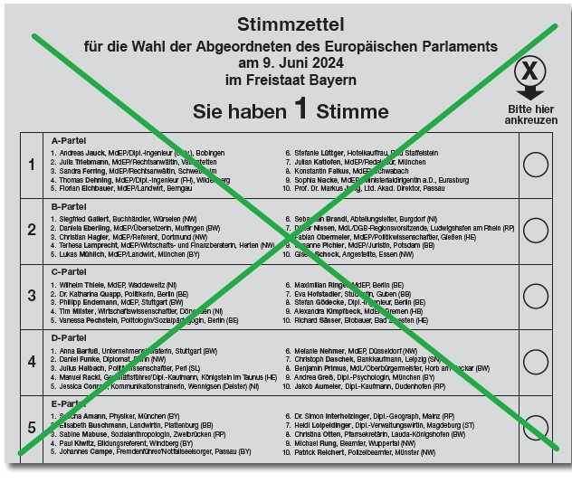
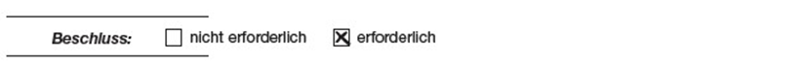
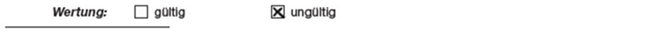
Prüfung der Stimmzettel mit Anlass zu Bedenken aus Stapel c mit Stimmzettelbeispielen
er auf der Rückseite beschrieben oder sonst irgendwie gekennzeichnet ist
oder er völlig durchgestrichen ist.

Slide 55
Eintragung der ermittelten Stimmen aus Stapel c als Zwischensumme II in die Wahlniederschrift
Die gültigen und ungültigen Stimmen werden vom Schriftführer als Zwischensumme II (ZS II) in Nr. 4 der Wahlniederschrift bei dem jeweiligen Kennbuchstaben eingetragen.

Slide 56
Summenbildung der einzelnen Zwischen- und
Gesamtsummen durch den Schriftführer
Abschließend werden vom Schriftführer die Zwischensummen ZS I und ZS II in jeder Zeile und Spalte gebildet und somit errechnet:
die ungültigen Stimmen insgesamt,
die gültigen Stimmen jeweils für die einzelnen Wahlvorschläge und insgesamt.
Der Wahlvorsteher bestimmt zwei Beisitzer, die diese Zusammenzählung überprüfen.
Beantragt ein Mitglied des Wahlvorstands vor der Unterzeichnung der Wahlniederschrift eine erneute Zählung der Stimmen, ist diese nach vorstehenden Ausführungen zu wiederholen
  Hinzu kommt ein Vermerk in der Wahlniederschrift.

Slide 57
Summenbildung der einzelnen Zwischen- und Gesamtsummen durch den Schriftführer
Die vom Wahlvorsteher bestimmten Beisitzer sammeln jeweils für sich und behalten unter ihrer Aufsicht:
die Stimmzettel getrennt nach den Wahlvorschlägen, denen die Stimmen zugefallen sind
die ungekennzeichneten Stimmzettel
die Stimmzettel, die Anlass zu Bedenken gaben und über die Beschluss gefasst wurde (= ursprünglich Stapel c)
Die Stimmzettel, die Anlass zu Bedenken gegeben haben
(= ursprünglich Stapel c), sind als Anlagen unter fortlaufenden Nummern der Wahlniederschrift beizufügen.

Slide 58
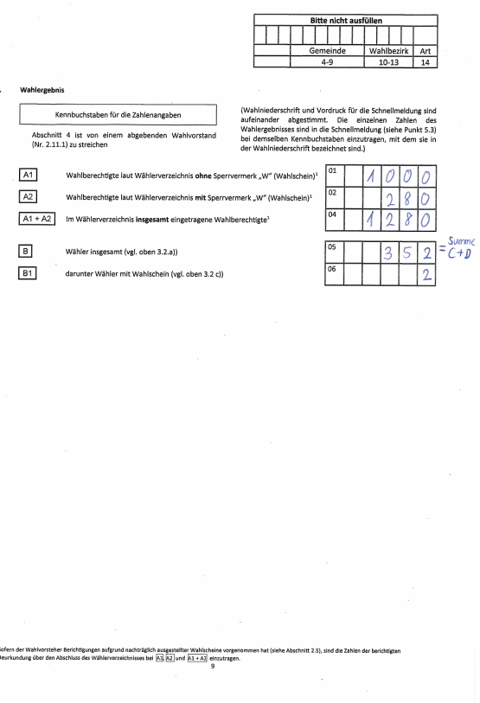
Muster

Slide 59
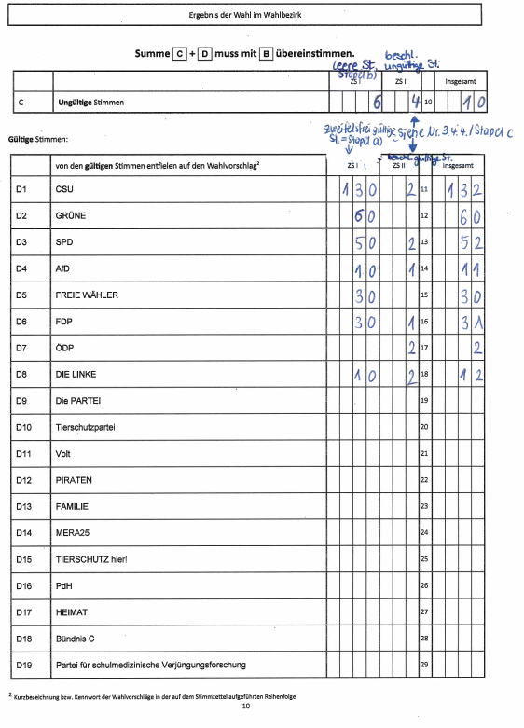
Muster

Slide 60
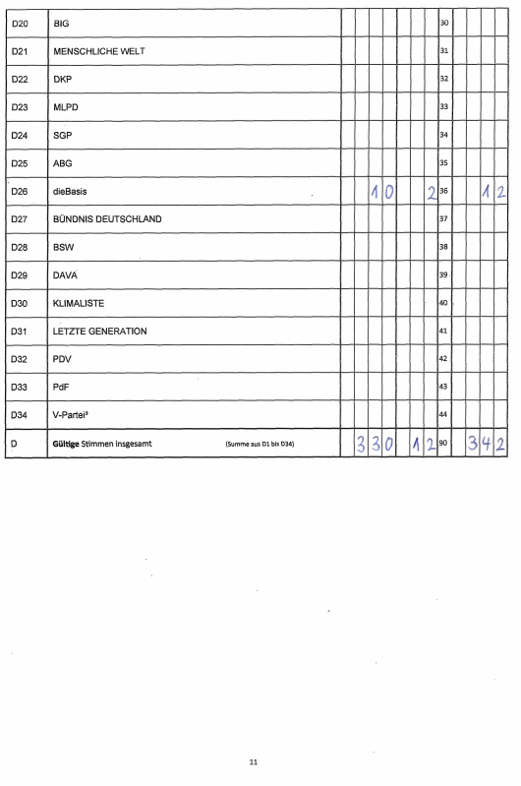
Muster

Slide 61
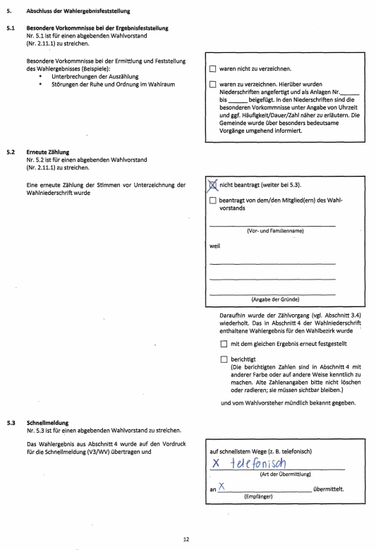
Muster

Slide 62

Schnellmeldung
Durchgabe der Schnellmeldung an die Gemeinde / bei kreisfreien Städten an den Stadtwahlleiter:
Ist das Wahlergebnis im Wahlbezirk
festgestellt, überträgt der Schriftführer
sofort die Zahlen aus der
Wahlniederschrift (Abschnitt 4,
Kennbuchstaben
A 1 + A 2 bis D 1, D 2, D 3, D 4, usw.)
in die Schnellmeldung.
Der Wahlvorsteher meldet das Ergebnis telefonisch an die Gemeinde.
Muster

Slide 63

Muster

Slide 64

Abschließen der Wahlniederschrift
Die Wahlniederschrift ist mit der Unterschrift von allen Wahlvorstandsmitgliedern abzuschließen.
Mit ihrer Unterschrift genehmigen die Mitglieder des Wahlvorstands die Wahlniederschrift.
Verweigert ein Mitglied des Wahlvorstands die Unterschrift, so ist der Grund hierfür in der Wahlniederschrift zu vermerken.
Muster

Slide 65

Muster

Slide 66
Verpacken und Abliefern der Unterlagen
Entsprechend der jeweiligen Wahlniederschrift V1 Unterlagen verpacken, mit Aufklebern versehen und an Beauftragte(n) der Stadt (Wahlleitung) im Rathaus, UG, Zi.Nr. 17 – 18 übergeben. Einfahrt Rathaustiefgarage.
Prüfung, ob alle notwendigen Unterschriften vorhanden sind:
Alle Wahlvorstandsmitglieder in der Wahlniederschrift V1.
Wahlvorsteher/in auf jedem Umschlag V8 für die jeweilige Wahlniederschrift V1.
Wahlvorsteher/in unter jedem Beschluss über die Gültigkeit von
Stimmzetteln/über die Zulassung oder Zurückweisung von
Wahlscheinen und in der Niederschrift über einen besonderen Vorfall.

Slide 67
Verpacken und Abliefern der Unterlagen
Ordnen und Verpacken der Wahlunterlagen nach Abschnitt 5.8 der
Niederschrift:
Nicht beschlussmäßig behandelte gültige Stimmzettel, geordnet
nach Wahlvorschlägen.
Nicht gekennzeichnete ungültige Stimmzettel.
Eingenommen Wahlscheine
Unbenutzte Stimmzettel sind getrennt von den gültigen und ungültigen Stimmzetteln zu verpacken.
Niederschrift gemäß 5.9 mit Anlagen in Versandtasche T8 legen:
a) Beschlussmäßig behandelte Stimmzettel
b) Beschlussmäßig behandelte Wahlscheine
c) Niederschriften über besondere Vorkommnisse/Vorfälle/Aufzählung über für ungültig erklärte Wahlscheine

Slide 68
Tätigkeiten des Briefwahlvorstandes am Wahltag vor 18.00 Uhr
Zeitpunkt des Zusammentritts gegen 16.00 Uhr
Beschlussfähigkeit (mind. 3)/ab 18.00 (mind. 5) aber gesamter Wahlvorstand
Fehlende -erkrankte- Mitglieder bitte baldmöglichst anrufen unter 0861/65-219 und melden (Ersatz bis 18.30 Uhr)
Ausschilderung des Wahlraums/Prüfung der Aushänge
Briefwahlvorsteher verpflichtet die Beisitzer zur Unparteilichkeit und Verschwiegenheit.
Briefwahlurne wird abgeschlossen und bis zur Ergebnisermittlung ab 18.00 Uhr nicht mehr geöffnet.

Slide 69

Verpflichtung der Wahlhelfer
Unparteilichkeit
Verschwiegenheit
Erfrischungsgeld

Slide 70

Wegweiser Briefwahl

Slide 71

Niederschrift

Slide 72

Muster

Slide 73

Muster

Slide 74

Übersicht Ergebnisermittlung

Slide 75
Öffnung, Prüfung, Zulassung oder Zurückweisung von Wahlbriefen
Aussonderung/Prüfung der Wahlbriefe bei einem Verzeichnis für ungültig erklärte Wahlscheine.
Wahlbriefe werden einzeln und nacheinander geöffnet.
Wichtig: Erst nach erfolgter Zulassung oder Zurückweisung darf der nächste Wahlbrief geöffnet und geprüft werden.
Wahlschein und weißer Stimmzettelumschlag werden entnommen und vom Briefwahlvorsteher geprüft.
Geben weder der Wahlschein noch der Stimmzettelumschlag Anlass zu Bedenken, wird der weiße Stimmzettelumschlag ungeöffnet in die Briefwahlurne eingeworfen und der Wahlschein gesammelt.
Bei Anlass zu Bedenken: Wahlbriefumschlag samt Inhalt aussondern und zu den bereits ausgesonderten Wahlbriefen legen, die in einem Verzeichnis über für ungültig erklärte Wahlscheine aufgeführt sind.
Als letztes werden die ausgesonderten Wahlbriefe geöffnet und geprüft.
Öffnen des Stimmzettelumschlags erst nach 18.00 Uhr!

Slide 76
Zurückweisungsgründe für Wahlbriefe
Sind alle Wahlbriefe geöffnet und entweder zugelassen oder ausgesondert worden, entscheidet jetzt der gesamte Briefwahlvorstand über Zulassung oder Zurückweisung der ausgesonderten Wahlbriefe.
Wahlbriefe sind zurückzuweisen, wenn:
dem Wahlbriefumschlag kein oder kein gültiger Wahlschein beiliegt

Slide 77
Zurückweisungsgründe für Wahlbriefe
dem Wahlbriefumschlag kein Stimmzettelumschlag beiliegt
weder der Wahlbriefumschlag noch der Stimmzettelumschlag verschlossen sind
der Wahlbriefumschlag mehrere Stimmzettelumschläge, aber nicht die gleiche Anzahl gültiger und mit der vorgeschriebenen Versicherung an Eides statt versehener Wahlscheine enthält
der Wähler oder die Hilfsperson die vorgeschriebene Versicherung an Eides statt zur Briefwahl auf dem Wahlschein nicht unterschrieben hat
kein amtlicher Stimmzettelumschlag benutzt wurde
ein Stimmzettelumschlag benutzt wurde, der offensichtlich in einer das Wahlgeheimnis gefährdenden Weise von den übrigen abweicht oder einen deutlich fühlbaren Gegenstand enthält

Slide 78

Behandlung der Wahlbriefe, über die Beschluss gefasst werden muss
Die Zahl der Wahlbriefe, die Anlass zu Bedenken geben, ist in der Briefwahlniederschrift festzuhalten.
Wahlbriefe, die durch Beschluss Wahlbriefe, die durch Beschluss
zurückgewiesen werden. zugelassen werden.

Slide 79
Wahlscheinmuster

Slide 80
Wahlscheinmuster

Slide 81
Muster

Slide 82

Muster

Slide 83
Tätigkeiten des Briefwahlvorstandes am Wahltag ab 18.00 Uhr
Ermittlung und Feststellung des Briefwahlergebnisses
Der Briefwahlvorstand darf mit der Ergebnisermittlung erst um 18.00 Uhr beginnen, dem Ende der allgemeinen Wahlzeit
Es ist immer der Grundsatz der Öffentlichkeit der Wahl zu beachten
Der Briefwahlvorsteher öffnet die Wahlurne
Der Briefwahlvorsteher entnimmt die weißen Stimmzettelumschläge der Wahlurne und überzeugt sich, dass diese leer ist

Slide 84
Zählen der weißen Stimmzettel-umschläge und der Wahlscheine
Es werden Arbeitsgruppen gebildet, die gleichzeitig zählen
Arbeitsgruppe A:
Die Beisitzer zählen alle Stimmzettelumschläge (= Wähler), ohne sie zu öffnen.
Die Zahl ist vom Schriftführer bei Nr. 3.2.1 und Nr. 4 (Kennbuchstabe B) in die Briefwahlniederschrift einzutragen.
Arbeitsgruppe B:
Der Briefwahlvorsteher und der Schriftführer zählen die eingesammelten Wahlscheine der zugelassenen Wahlbriefe.
Diese Zahl ist vom Schriftführer bei Nr. 3.2.2 in die Briefwahlniederschrift einzutragen.
Kontrolle in der Briefwahlniederschrift:
Die Zahl der Stimmzettelumschläge muss mit der Summe der Wahlscheine übereinstimmen.
Stimmen auch nach wiederholter Zählung die Zahlen nicht überein, ist das in der Briefwahlniederschrift bei Nr. 3.2.2 zu vermerken und zu erläutern.

Slide 85
Muster

Slide 86
a)
d)
c)
b)

Slide 87

Öffnen der Stimmzettelumschläge und Zählen der Stimmen
Erst nach der vollständigen Ermittlung der Zahl der Wähler öffnen mehrere vom Briefwahlvorsteher bestimmte Beisitzer unter seiner Aufsicht die Stimmzettelumschläge, entnehmen die Stimmzettel und bilden folgende Stapel, die sie unter ihrer Aufsicht behalten:
Stapelbildung
Stapel a:
Für jeden Wahlvorschlag einen eigenen Stapel mit den Stimmzetteln, auf denen die Stimme zweifelsfrei gültig abgegeben worden ist, d.h. keine Abweichungen oder Besonderheiten zu erkennen sind. Gültig sind alle Stimmzettel, auf denen die Wahlvorschläge durch ein Kreuz, einen Haken oder einen Strich in dem dafür vorgesehenen Kreis als gewählt markiert sind.

Slide 88
Öffnen der Stimmzettelumschläge und Zählen der Stimmen
Stapel b:
Einen Stapel mit leeren Stimmzettelumschlägen und eindeutig ungekennzeichneten Stimmzetteln. Leere Stimmzettelumschläge sind wie Stimmzettel ohne Kennzeichnung jeweils als ungültig abgegebene
Stimme zu werten.
Stapel c:
Einen Stapel mit Stimmzettelumschlägen, die mehrere Stimmzettel enthalten. Diesen Stapel verwahrt ein vom Briefwahlvorsteher bestimmter Beisitzer.

Slide 89
Öffnen der Stimmzettelumschläge und Zählen der Stimmen
Stapel d:
Einen Stapel mit den Stimmzetteln, die Anlass zu Bedenken geben, d.h., die weder eindeutig gültig noch ungekennzeichnet sind. Diesen Stapel verwahrt ein vom Briefwahlvorsteher bestimmter Beisitzer.
Zusammenfassung:
Sortierung nach Stimmzetteln mit zweifelsfrei gültigen Stimmabgaben (Stapel a) sowie leeren Stimmzettelumschlägen und ungekennzeichneten Stimmzetteln (Stapel b).
Alle anderen Stimmzettel und Stimmzettelumschläge geben Anlass zu Bedenken (Stapel c und d).
Auch die „eindeutig“ ungültigen Stimmzettel gehören zu den Stimmzetteln, die Anlass zu Bedenken geben (Ausnahme: ungekennzeichnete Stimmzettel).

Slide 90
Öffnen der Stimmzettelumschläge und Zählen der Stimmen
Bis zur Beschlussfassung über die Gültigkeit der bedenklichen Stimmzettelumschläge dürfen keine Stimmzettel aus den Stimmzettelumschlägen entnommen werden.
Prüfung der Stimmzettel mit gültigen Stimmen (Stapel a)
Der Briefwahlvorsteher und sein Stellvertreter erhalten die nach Wahlvorschlägen getrennten Stapel.
Sie prüfen, ob auf den Stimmzetteln eines jeden Stapels die gleichen Wahlvorschläge gekennzeichnet sind und sagen zu jedem Stapel laut an, für welchen Wahlvorschlag die Stimme vergeben wurde.
Gibt dabei ein Stimmzettel Anlass zu Bedenken, kommt er zu dem ausgesonderten Stapel (Stapel d).

Slide 91
Öffnen der Stimmzettelumschläge und Zählen der Stimmen
Prüfung der leeren Stimmzettelumschläge und der ungekennzeichneten Stimmzettel (Stapel b)
Der Wahlvorsteher erhält den Stapel b.
Er prüft jeden Stimmzettelumschlag, ob er leer ist und jeden Stimmzettel, ob er ungekennzeichnet ist und sagt an, dass die Stimme ungültig ist.
Über diese leeren Stimmzettelumschläge und ungekennzeichneten Stimmzettel muss der Briefwahlvorstand keinen Beschluss fassen.
Zählung der gültigen Stimmen aus Stapel a und der ungültigen Stimmen aus Stapel b
Die Stapel a und b werden von je zwei Beisitzern unter gegenseitiger Kontrolle durchgezählt.
Stimmen die Zählungen der beiden Beisitzer für die einzelnen Stapel nicht überein, haben sie den betreffenden Zählvorgang erneut nacheinander
bis zur Übereinstimmung zu wiederholen.
Die ermittelten Zahlen sind die für die einzelnen Wahlvorschläge abgegebenen gültigen Stimmen sowie die ungültigen, da leeren Stimmzettelumschläge bzw. nicht gekennzeichneten Stimmzettel.

Slide 92

Eintragung der ermittelten Zahlen aus den Stapeln a und b in die Briefwahl-niederschrift als Zwischensumme I
Die gültigen Stimmen (Stapel a) werden vom Schriftführer in Abschnitt 4 bei den einzelnen Wahlvorschlägen
(D1, D2, D3, usw.) als Zwischensumme I (ZS I) eingetragen.
Die ungültigen Stimmen (Stapel b) sind unter Kennbuchstabe C als Zwischensumme I (ZS I) einzutragen.
b)
a)

Slide 93
Prüfung der Stimmzettelumschläge, die mehrere Stimmzettel enthalten (Stapel c) und der Stimmzettel mit Anlass zu Bedenken aus Stapel d mit Stimmzettelbeispielen
Ein Stimmzettelumschlag enthält mehrere Stimmzettel (Stapel c)
Enthält ein Stimmzettelumschlag mehrere Stimmzettel, dann:
gelten sie als eine gültige Stimme, wenn sie gleich lauten oder nur einer der Stimmzettel gekennzeichnet ist,
ansonsten gelten sie als Stimmzettel mit einer ungültigen Stimme.
Diese Stimmzettel müssen fest miteinander verbunden werden (mit Heftklammer oder Klebeband) und verbleiben beim Stapel c.

Slide 94
Prüfung der Stimmzettelumschläge, die mehrere Stimmzettel enthalten (Stapel c) und der Stimmzettel mit Anlass zu Bedenken aus Stapel d mit Stimmzettelbeispielen
Verfahrensweise:
Über jeden Stimmzettel bzw. jede Stimmabgabe muss der gesamte Briefwahlvorstand einzeln Beschluss fassen.
Der Briefwahlvorstand entscheidet mit Mehrheitsbeschluss über die Gültigkeit oder Ungültigkeit jedes einzelnen Stimmzettels bzw. der einzelnen Stimmen.
Bei Stimmengleichheit entscheidet die Stimme des Briefwahlvorstehers.
Der Briefwahlvorsteher gibt die Entscheidungen mündlich bekannt und sagt bei gültigen Stimmen an, für welchen Wahlvorschlag die Stimme abgegeben worden ist.
Er vermerkt auf der Rückseite jedes Stimmzettels, wie entschieden wurde.
Die Stimmzettelumschläge und die Stimmzettel, über die der Briefwahlvorstand beschlossen hat, sind mit fortlaufenden Nummern zu versehen.

Slide 95
Prüfung der Stimmzettelumschläge, die mehrere Stimmzettel enthalten (Stapel c) und der Stimmzettel mit Anlass zu Bedenken aus Stapel d mit Stimmzettelbeispielen
Bei den Stimmzetteln, die zu Bedenken Anlass geben, entscheidet der gesamte Briefwahlvorstand.
Ein Stimmzettel ist gültig, wenn:
die Kennzeichnung außerhalb
des Kreises, aber innerhalb
des Feldes einer Partei
eindeutig erfolgt ist

Slide 96
Ein Stimmzettel ist ungültig, wenn:
Prüfung der Stimmzettelumschläge, die mehrere Stimmzettel enthalten (Stapel c) und der Stimmzettel mit Anlass zu Bedenken aus Stapel d mit Stimmzettelbeispielen
er nicht amtlich hergestellt ist
er den Willen des Wählers nicht zweifelsfrei erkennen lässt
er einen Zusatz oder Vorbehalt enthält

Slide 97
Prüfung der Stimmzettelumschläge, die mehrere Stimmzettel enthalten (Stapel c) und der Stimmzettel mit Anlass zu Bedenken aus Stapel d mit Stimmzettelbeispielen
er auf der Rückseite beschrieben oder sonst irgendwie gekennzeichnet ist
oder er völlig durchgestrichen ist.

Slide 98

Prüfung der Stimmzettelumschläge, die mehrere Stimmzettel enthalten (Stapel c) und der Stimmzettel mit Anlass zu Bedenken aus Stapel d mit Stimmzettelbeispielen
Der Grund für die Gültigkeit oder Ungültigkeit bzw. das Abstimmungsergebnis sollte zur besseren Nachvollziehbarkeit der Entscheidung vermerkt werden.
Sonstige Bemerkungen und Hinweise für die Auswertung dürfen auf den Stimmzetteln nicht angebracht werden, lediglich Beschlussaufkleber auf der Rückseite der
Stimmzettel sind gestattet.

Slide 99
Eintragung der ermittelten Stimmen aus Stapel c und d als Zwischensumme II in die Wahlniederschrift
Die gültigen und ungültigen Stimmen werden vom Schriftführer als Zwischensumme II (ZS II) in Nr. 4 der Wahlniederschrift bei dem jeweiligen Kennbuchstaben eingetragen.

Slide 100

Muster

Slide 101

Muster

Slide 102
Summenbildung der einzelnen Zwischen- und
Gesamtsummen durch den Schriftführer
Abschließend werden vom Schriftführer die Zwischensummen ZS I und ZS II in jeder Zeile und Spalte gebildet und somit errechnet:
die ungültigen Stimmen insgesamt,
die gültigen Stimmen jeweils für die einzelnen Wahlvorschläge und insgesamt.
Der Briefwahlvorsteher bestimmt zwei Beisitzer, die diese Zusammenzählung überprüfen.
Beantragt ein Mitglied des Briefwahlvorstands vor der Unterzeichnung der Briefwahlniederschrift eine erneute Zählung der Stimmen, ist diese nach vorstehenden Ausführungen zu wiederholen.
  Hinzu kommt ein Vermerk in der Briefwahlniederschrift.

Slide 103
Summenbildung der einzelnen Zwischen- und Gesamtsummen durch den Schriftführer
Die vom Briefwahlvorsteher bestimmten Beisitzer sammeln jeweils für sich und behalten unter ihrer Aufsicht:
die Stimmzettel getrennt nach den Wahlvorschlägen, denen die Stimmen zugefallen sind
die leer abgegebenen Stimmzettelumschläge und die ungekennzeichneten Stimmzettel
die Stimmzettelumschläge, die mehrere Stimmzettel enthalten haben sowie die Stimmzettel und die Stimmzettelumschläge, die Anlass zu Bedenken gaben und über die Beschluss gefasst wurde (= ursprüngliche Stapel c und d)
Die Stimmzettel und die Stimmzettelumschläge, die Anlass zu Bedenken gegeben hatten und die Stimmzettelumschläge, die mehrere Stimmzettel enthalten hatten (= ursprüngliche Stapel c und d), sind als Anlagen unter fortlaufenden Nummern
der Briefwahlniederschrift beizufügen.

Slide 104
Muster

Slide 105

Muster

Slide 106

Muster

Slide 107

Schnellmeldung und Abschluss der Arbeiten
Durchgabe der Schnellmeldung an die Gemeinde / bei kreisfreien Städten an den Stadtwahlleiter:
Ist das Briefwahlergebnis im Briefwahlbezirk festgestellt, überträgt der Schriftführer
sofort die Zahlen aus der Briefwahl-
niederschrift (Abschnitt 4,
Kennbuchstaben
B, C, D bis D 1, D 2, D 3, D 4, usw.)
in die Schnellmeldung.
Der Briefwahlvorsteher meldet das Ergebnis telefonisch an die Gemeinde.
Muster

Slide 108

Schnellmeldung
Muster

Slide 109

Abschließen der Briefwahlniederschrift
Die Briefwahlniederschrift ist mit der Unterschrift von allen Briefwahlvorstandsmitgliedern abzuschließen.
Mit ihrer Unterschrift genehmigen die Mitglieder des Briefwahlvorstands die Briefwahlniederschrift.
Verweigert ein Mitglied des Briefwahlvorstands die Unterschrift, so ist der Grund hierfür in der Briefwahlniederschrift zu vermerken.
Muster

Slide 110

Muster

Slide 111
Verpacken und Abliefern der Unterlagen
Entsprechend der jeweiligen Wahlniederschrift V1a Unterlagen verpacken, mit Aufklebern versehen und an Beauftragte(n) der Stadt (Wahlleitung) im Rathaus, UG, Zi.Nr. 17 – 18 übergeben.
Einfahrt Rathaustiefgarage (bitte alle Autokennzeichen ohne Dauerparkerlaubnis notieren/Zettel ist in Wahlmappe vorhanden)
Prüfung, ob alle notwendigen Unterschriften vorhanden sind:
Alle Wahlvorstandsmitglieder in der Wahlniederschrift V1a.
Briefwahlvorsteher/in auf jedem Umschlag V8a für die jeweilige Wahlniederschrift V1a.
Briefwahlvorsteher/in unter jedem Beschluss über die Gültigkeit von
Wahlbriefen und Stimmzetteln/über die Zulassung oder Zurückweisung von
Wahlscheinen und in der Niederschrift über einen besonderen Vorfall.

Slide 112
Verpacken und Abliefern der Unterlagen
Ordnen und Verpacken der Wahlunterlagen nach Abschnitt 5.8 der
Niederschrift:
Nicht beschlussmäßig behandelte gültige Stimmzettel, geordnet
nach Wahlvorschlägen.
Nicht gekennzeichnete ungültige Stimmzettel.
Leeren Stimmzettelumschlägen
Eingenommen Wahlscheine
Niederschrift gemäß 5.9 mit Anlagen in Versandtasche T8a legen:
a) zurückgewiesene Wahlbriefe
b) Beschlussmäßig behandelte Stimmzettel und Stimmzettelumschläge
c) Beschlussmäßig behandelte Wahlscheine nicht zurückgew. Wahlbriefe
d) Niederschriften über besondere Vorkommnisse/Vorfälle

Slide 113
Herzlichen Dank für Ihre Aufmerksamkeit!
Fragen?

